Slide 1
Aラインとカフ
2026.05.26
日本医科大学武蔵小杉病院
研修医1年 七里 耕世

Slide 2
背景

Slide 3
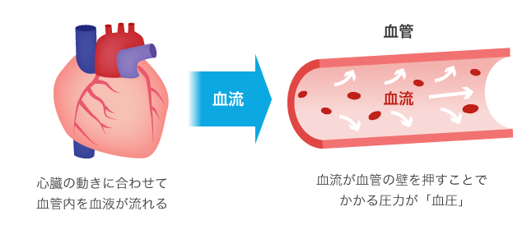
血圧とは？
血圧＝心拍出量×末梢血管抵抗 (mmHg)
telemedEASE 血管コラム
Notes:
そもそも血圧とは何か。
・血圧とは心臓から拍出された血液が血管壁を押し広げることによって生じる圧力のことです。
・血圧の単位で使われているmmHgは以前に使用されていた水銀式血圧計にまつわっていて、カフに圧力がかかると水銀が押し上げられ、圧力の高さを水銀柱が何mm押し上げられるかで計測していました。例えば血圧が160mmHgだった場合、血液が水銀を160mm押し上げられる力が血管にかかっているということです。
・カフやAラインなど血圧の測定場所や使用される装置は様々ですが、血圧は生理学的には心臓からすぐ出た大動脈の圧を基本としています。

Slide 4



 | 聴診法 | Aライン | 自動血圧計
測定部位 | 上腕動脈 | 橈骨/大腿動脈 | 上腕動脈
原理 | コロトコフ音 | トランスデューサー | 脈波
連続測定
長所 | 非侵襲的 簡便 | リアルタイム 正確 | 簡便 感染のリスクがない
短所 | 測定者による誤差 | 血腫・出血 感染症などのリスク | カフ加圧による 痛みや不快感
Notes:
この表は代表的な血圧測定に使用される装置を示しています。
実際に血圧を計測する際に直接大動脈では測れないので、上腕動脈、橈骨動脈、大腿動脈などで代用をして、血圧は大動脈圧の近似値ということになります。血圧の測定方法は測定部位から原理、連続性まで多様であり、それぞれに長所短所があります。
また、血圧増幅(pressure amplification)と言って心臓から離れるほど収縮期血圧が高く見える現象があり、測定方法により血圧値に差が生じます。

Slide 5
 | 聴診法 | Aライン | 自動血圧計
測定部位 | 上腕動脈 | 橈骨/大腿動脈 | 上腕動脈
原理 | コロトコフ音 | トランスデューサー | 脈波
連続測定
長所 | 非侵襲的 簡便 | リアルタイム 正確 | 簡便 感染のリスクがない
短所 | 測定者による誤差 | 血腫・出血 感染症などのリスク | カフ加圧による 痛みや不快感
Notes:
今回の研究はカフとAラインでショック患者の生存率を比較し、生存率の観点から血圧測定においてカフはAラインに劣るのかどうかを調べます。

Slide 6
ショック患者の血圧測定といえば・・・
迅速な輸液開始
リアルタイム
Aライン
正確
昇圧剤の適切な調整
早期発見
Notes:
Aラインによる血圧測定は集中治療室でよく用いられており、ショック患者の治療に推奨されています。Aラインはリアタイムで正確な血圧測定が可能であり、それによりショックの早期検出、迅速な輸液の開始、適時な昇圧剤投与量の調節を可能にします。治療不足を最小限に抑え、生存率に影響を与えるとも考えれています。

Slide 7
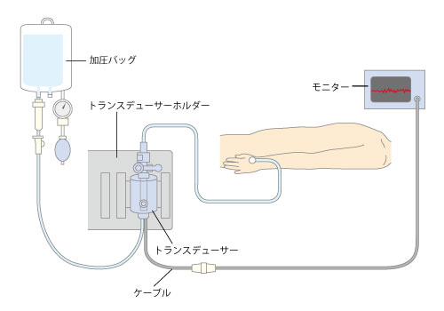
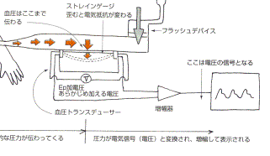
Aラインの仕組み
Notes:
そもそもAラインでどのように血圧を測定しているのか？
観血的動脈圧測定は、主に橈骨動脈・大腿動脈といった血管が比較的太くて留置しやすい動脈にカテーテルを挿入し、動脈内の圧力をトランスデューサーという装置で検知し、モニター画面に圧波形を表示します。トランスデューサーの内部にはダイヤフラムという膜があり、この膜が血液によって押し出され、たわむ具合を検出し、電気信号に変換しています。

Slide 8
Aラインの測定値と実測値の乖離
測定部位の違い
機器の校正状態
カテーテルの状態
患者さんの状態
カテーテルの位置
温度測定
Notes:
Aラインは正確でリアルタイムに測定が可能ですが、測定値と実測値に乖離が生じます。Aラインの留置されている部位と心臓の高低差によって測定値が変化したり、カテーテル内に血栓や気泡が形成されたり、カテーテルが屈曲すると正確な圧力伝達が妨げられ、誤差が生じることもあります。あるいは、動脈硬化の度合いや末梢血管抵抗の影響により中心動脈と末梢動脈の血圧値に差が生じたり、Aラインシステムが適切に校正されていない、末梢循環不全や不整脈がある患者さんの測定タイミング、体温変化や環境温度の変化も測定値に影響してきます。

Slide 9
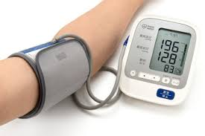
カフの仕組み
Omron 血圧計の仕組みや歴史について
Notes:
一方で日常的によく目にするカフを使用した非観血的血圧測定法はオシロメトリック法と呼ばれています。カフで上腕動脈を圧迫し、減圧した時に血管壁に生じる脈波という振動を用いています。脈波が急激に大きくなった時のカフの圧力を収縮期血圧とし、変化がなくなる時の圧力を拡張期血圧としています。カフを用いた血圧測定は簡易で一般的に用いられていますが、血圧測定が不正確になることもあります。またカフ膨張で患者さんは痛みや不快感を伴います。

Slide 10
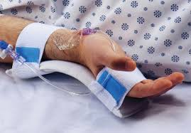
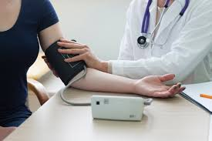
VS
Notes:
今回の研究のテーマに戻ると、Aラインとカフではどちらが血圧測定において有効か。ICU入室中のショック患者の治療にはAラインが推奨されていますが、ランダム化比較試験によるエビデンスは不足しています。また、Aライン使用で生存率に影響を与える可能性が考えられていますが、この仮説も専門家の意見に基づくものであり、ランダム化比較試験では検証されていません。今回の研究は急性循環不全を伴う重症患者において、死亡率に関してカフの血圧測定がAライン挿入に劣らないかどうかを評価しました。

Slide 11
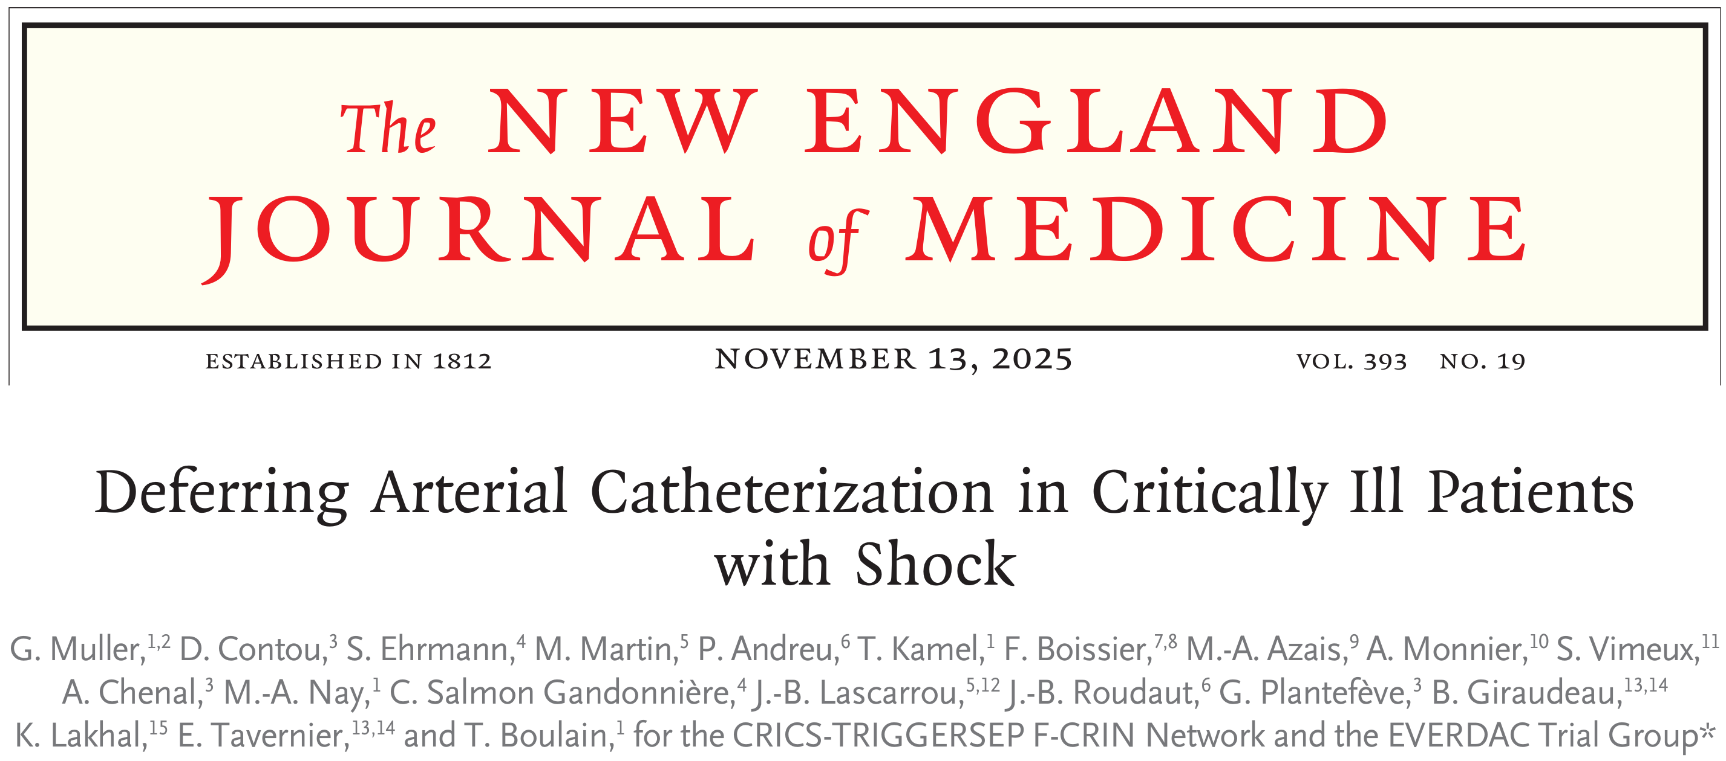

Slide 12
研究デザイン
ランダム化比較試験
非盲目、研究者主導、多施設共同、並行群間比較、非劣性
無作為化方法
非侵襲群(カフ)：侵襲群(Aライン) ＝1：1
Notes:
研究デザイン
・研究は非盲目・研究者主導、多施設共同、並行群間比較、非劣性の元、ランダム化比較試験で行われた。
患者は早期にAライン挿入なしと挿入ありのいずれかに１：１の比率で無作為に割り付けられました。

Slide 13
対象患者
・フランス国内9病院のICU患者
・ICUに入院した成人患者(18歳以上)
・15分以上持続する低血圧(収縮期血圧＜90mmHg
or MAP＜65mmHg)or昇圧剤投与が開始
and 組織灌流低下の兆候が少なくとも1つ
Notes:
・対象患者はフランス国内の大学病院と総合病院合わせて９病院の集中治療室に入院した１８歳以上の成人患者で次の条件を満たせば、ICU入室後２４時間いないに登録対象とされた。
①１５分以上持続する低血圧収縮期血圧90mmHg未満、または平均動脈圧65mmHg未満)が認められる場合
②昇圧剤投与が開始され、かつ組織灌流低下の兆候が少なくとも1つ認められる場合

Slide 14
除外項目
１
電子血圧計で値が表示されない、カフを上腕に装着できない
２
ECMOの使用、高容量の静脈内昇圧剤投与
３
５
重度の外傷性脳損傷
妊娠
４
６
BMI 40以上
参加の拒否
Notes:
カフでの血圧測定において血圧値が表示されない、またはカフを上腕に装着不可能な場合は対象から除外されました。
その他の場外基準は、
・ECMOの使用や、酒石酸ノルエピネフリンとエピネフリンを体重１kgあたりに１分2.5μgを超える高容量投与をした場合
・重度の外傷性脳損傷
・BMI 40以上
・妊娠
・患者が参加を拒否した場合 除外対象としました。

Slide 15
方法
非侵襲群
Aラインの挿入は無作為化後28日間は禁止
カフによる血圧測定の頻度は臨床医の裁量
侵襲群
無作為化後4時間以内にAライン挿入
Notes:
ランダムに1:1に割り付けられた被験者において、
・非侵襲群は、Aライン挿入は無作為化後２８日間禁止とされました。ただし、事前に定義された安全基準のうち少なくとも１つ満たした場合は挿入を許可することとしています。
・安全基準とは
①モニターでパルスオキシメトリーまたはカフでの血圧値が測定できない場合
②動脈穿刺を５回連続で失敗した後にAガス測定が絶対必要な場合
③ECMO療法が必要な場合
④酒石酸ノルエピネフリンとエピネフリンを体重１kgあたりに１分2.5μgを超える投与が必要な場合
⑤高リスク手術が必要な場
であり、この場合はAライン挿入し、患者がICUに戻ってから４時間いないにAライン抜去を行った。
・患者が登録前にAライン留置していた場合はランダム化後１時間以内に抜去しました。
・カフによる血圧測定の頻度は臨床医の裁量に委ねられました。
・侵襲群では既に挿入されている場合を除き、ランダム化後４時間以内にAライン挿入した。
・両群ともAラインが無益と判断された場合は抜去しました。

Slide 16
評価項目
主要評価項目
・原因は問わず28日目における死亡
副次評価項目
・最初の7日間のSOFAスコア
・28日間の人工呼吸器・腎代替療法・昇圧剤から解放された日数、
CVまたはAラインに関連する感染症の数
・有害事象（血圧測定装置に関連する痛みや不快感）
Notes:
・主要評価項目は、２８日間におけるあらゆる原因による死亡です。
・副次評価項目には最初の７日間におけるSOFAスコアの推移が含まれています。
・１日目から２８日目までの人工呼吸器、腎代替療法、昇圧剤から解放された日数、ICU滞在中のCVまたはAラインに関連する感染症の数もカウントしました。
・有害事象に関しては血圧測定装置の装着に伴う痛みや不快感を、覚醒していて意思疎通が可能な患者を対象に毎日１１段階の数値スケールを用いて評価しました。

Slide 17
結果

Slide 18
対象患者
侵襲群 504名
ランダム化
1010名
非侵襲群 506名
侵襲群 502名
ITT解析集団
1006名
非侵襲群 504名
Notes:
対象患者は
・2018年11月15日から2022年11月29日までの間に適格性評価を受けた4183名の患者のうち、合計1010名がランダム化された。
→そのうち506名が非侵襲群に、504名が侵襲群に割り当てられ、
・ITT解析対象集団は1006名の患者で、内訳は504名が非侵襲群に、502名が侵襲群でした。

Slide 19
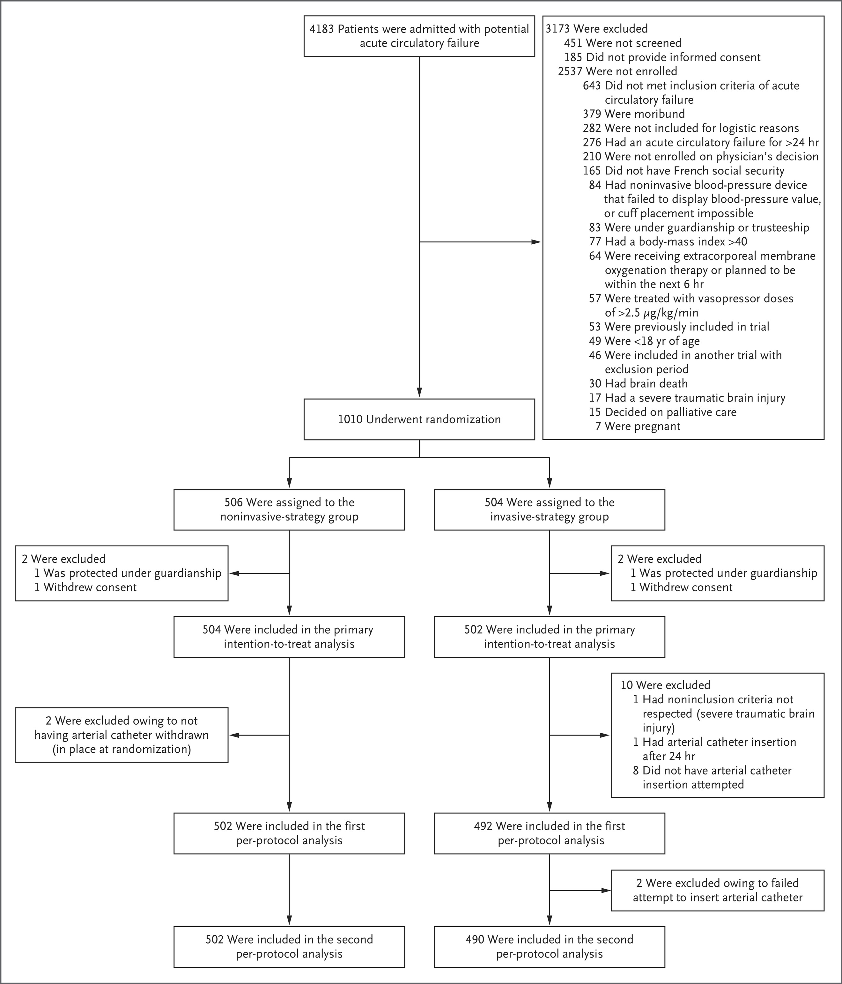

Slide 20
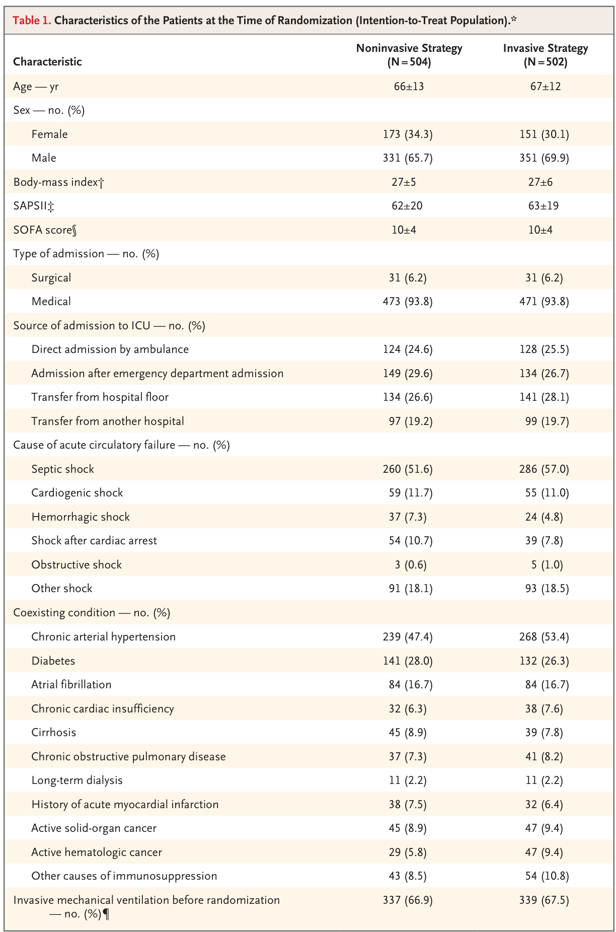
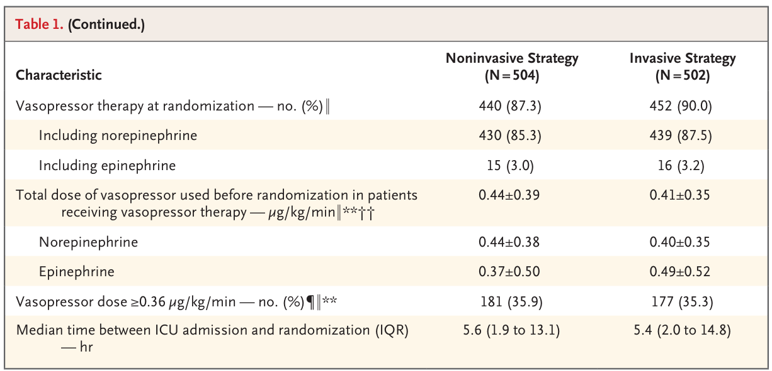

Slide 21
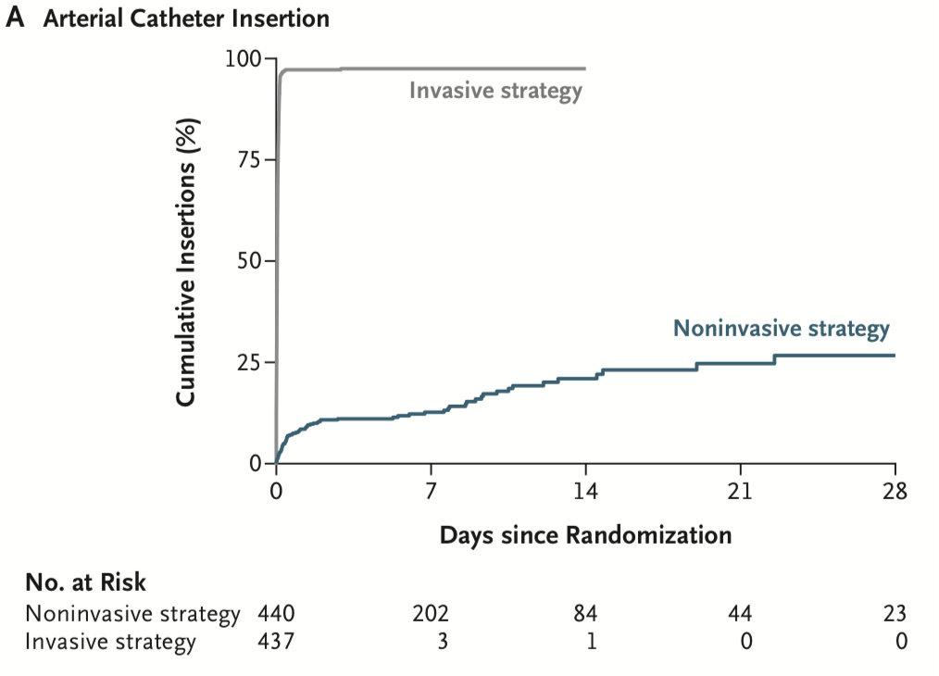
非侵襲群の74名(14.7%)は無作為化後中央値22時間にAライン挿入
Notes:
このグラフは非侵襲群と侵襲群において何％がAラインを留置したかを示していて、
・非侵襲群において64名が無作為化の時点で既にAラインが留置されていて、そのうちの31名は規定通り無作為化後１時間以内に抜去されました。残りの3３名のうち31名は無作為化後24時間以内、１名は無作為化後24ー48時間以内に抜去され、１名は抜去されませんでした。
・非侵襲群の患者の14.７％に当たる７4名は無作為化後中央値22時間にAラインが挿入されました。
・侵襲群では65名がランダム化時点で既にAラインが留置されていました。

Slide 22
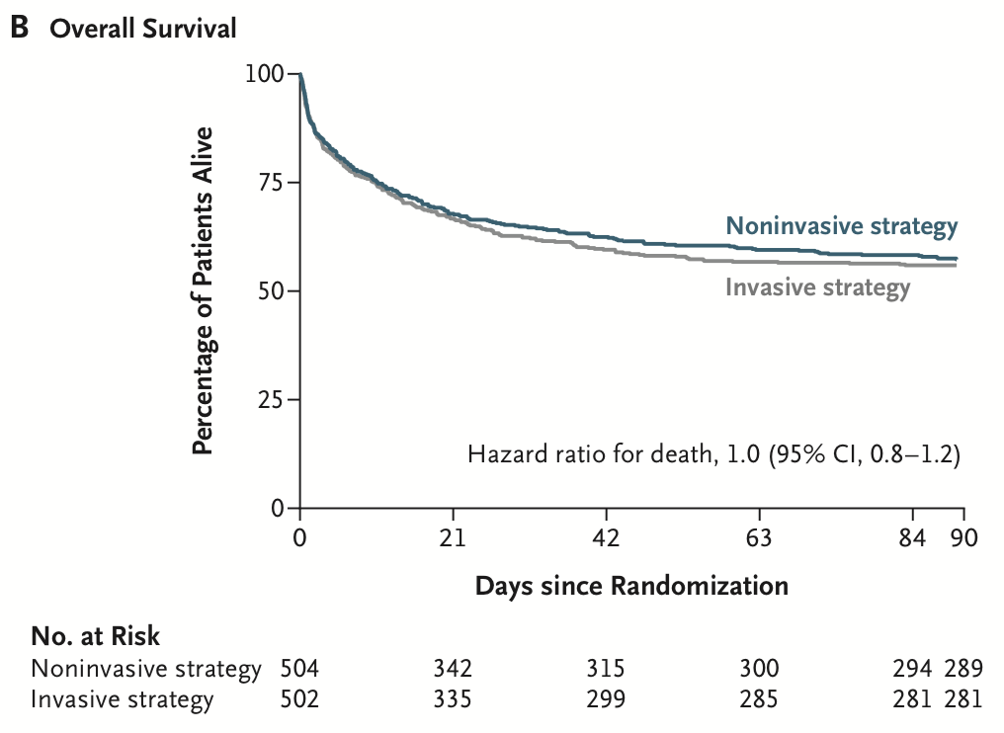
主要評価項目
ITT解析対象1006名のうち
非侵襲群 173名(34.3%)
侵襲群 185名(36.9%)
死亡
Notes:
主要評価項目の結果ですが、
このグラフは縦軸を生存率、横軸をランダム化後の日数を表していて、
ITT解析に含まれた1006名のうち、非侵襲群では34.3%に当たる173名、侵襲群では36.9％に当たる185名が無作為後28日目までに死亡しました。
・

Slide 23
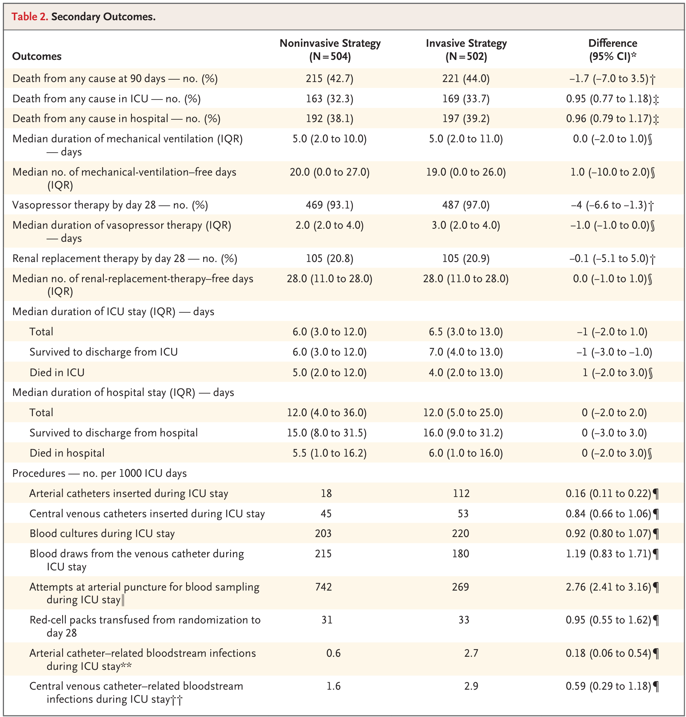

Slide 24
副次評価項目
Notes:
副次評価項目に関しては、
・SOFAスコアの中央値は両群ともに１０点で、その後両群とも６日間かけて減少し、７日目には５点となりました。

Slide 25
副次評価項目
腎代替療法
人工呼吸器
Notes:
・２８日目における人工呼吸器、腎代替療法から解放されている日数の中央値は両群ほぼ同様で、
人工呼吸器においては非侵襲群は20日、侵襲群は19日、腎代替療法は非侵襲群、侵襲群ともに28日でした。

Slide 26
副次評価項目
Notes:
・昇圧剤の使用率は非侵襲群が93.1%、侵襲群が97.0%でした。

Slide 27
副次評価項目
CVまたはAラインに関連する感染症の数
非侵襲群 1例
侵襲群 3例
有害事象(ICU滞在1000日あたり)
血液採取の動脈穿刺
痛みや不快
非侵襲群 742回
侵襲群 266回
非侵襲群 66名(13.1%)
侵襲群 45名(9.0%)
Notes:
・カテーテル関連感染症の発症率はICU滞在1000日あたり、非侵襲群が１例、侵襲群が３例でありました。
・有害事象に関しては、血液採取の動脈穿刺を非侵襲群では742回、侵襲群では266回行いました。非侵襲群では66名の患者がICU滞在中にカフやAラインでの血圧測定装置で痛みや不快感を訴え、侵襲群では４５名でした。

Slide 28
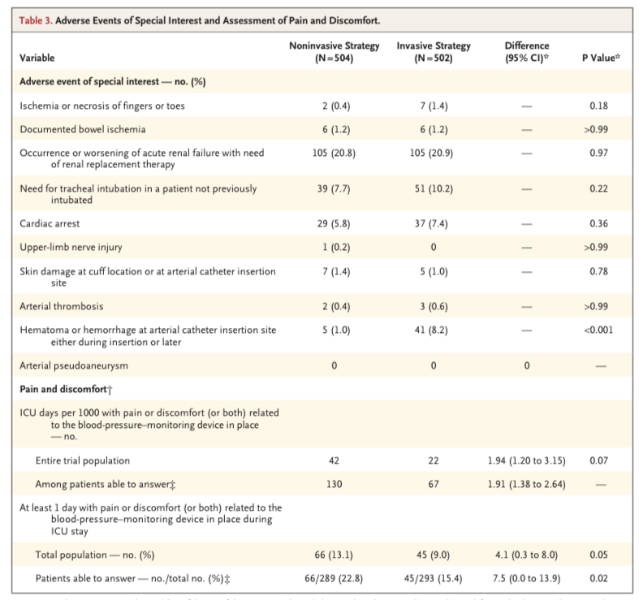
その他有害事象
合併症(虚血、腎不全、挿管、心停止)
非侵襲群と侵襲群で有意差なし
Aラインによる出血
非侵襲群 1.0% 侵襲群 8.2%
血栓や仮性瘤
非侵襲群と侵襲群で有意差なし
Notes:
その他の有害事象は表に記載の通りで、Aラインによる出血が非侵襲群で1.0% 、侵襲群で8.2%と有意差を認めましたが、その他の合併症や血栓・仮性瘤の発症は両群で有意差はありませんでした。

Slide 29
Discussion
ショック患者の血圧測定は、カフはAラインの使用に劣らない。
カフの使用が安全かつ効率的にAラインに代替でき、Aラインの使用に伴うリスクを軽減できる。
血圧測定の精度が患者の転帰に影響を与える要因ではない。
Notes:
・今回の研究の解析方法はカフはAラインの使用に劣るかどうかという非劣性の仮説を立てて、非劣性マージンを５％に設定して評価しました。
・結果、28日目のあらゆる原因による死亡に関して、カフを用いた非侵襲的血圧測定はショック患者においてAラインによるものに劣らないことが示された。
・この研究によって割り付けられた85％の患者がAラインの侵襲が回避された。
・今回の研究でカフの血圧モニタリングがショック患者においてAラインに代替できることを示唆していて、Aライン使用に伴うリスクを軽減できることが示されました。
・別の説明としては血圧測定の精度が患者の転帰に影響を与える要因ではないということもわかりました。

Slide 30
Limitation
非盲目
痛みや不快感の評価が主観的
非侵襲群は動脈穿刺が頻回
外傷・術後・BMI＞40は除外
スクリーニング不足による選択バイアス
Notes:
今回の研究の限界はいくつかあり、
・研究が盲検法で行われなかったため、いくつかの副次的評価項目の評価にバイアスが生じた可能性
・痛みや不快感の評価は覚醒していて自己評価が可能な患者のごく少数のみであり、完全ではない
・非侵襲群の患者は採血やガスの測定などで動脈穿刺をより頻繁に受けていて、CVを優先して使用するというガイドラインに遵守していない可能性
・Aラインは医療従事者の利便性から好まれることが多いため、診療の有効性の障壁になると予測できます。今回の研究では医療従事者と満足度を記録しませんでした。
・その他は被疑者の除外項目や患者のスクリーニング不足が考えられます。

Slide 31
考察

Slide 32
内的妥当性の検討
非侵襲群は動脈穿刺が頻回
  侵襲群の約2.8倍
逆に侵襲が増えているのでは？
Notes:
個人的に注目した内的妥当性が２つあり、１つは非侵襲群の穿刺頻度の増加です。プロトコル上、非侵襲群のAガスの測定にはできるだけCVから採血し、静脈ガスで代替する方針でした。しかし、実際にはCVで代替できず、侵襲群の2.8倍も穿刺していて、非侵襲群の最大のメリットである穿刺とそれによる感染症の回避をできていないように思えました。

Slide 33
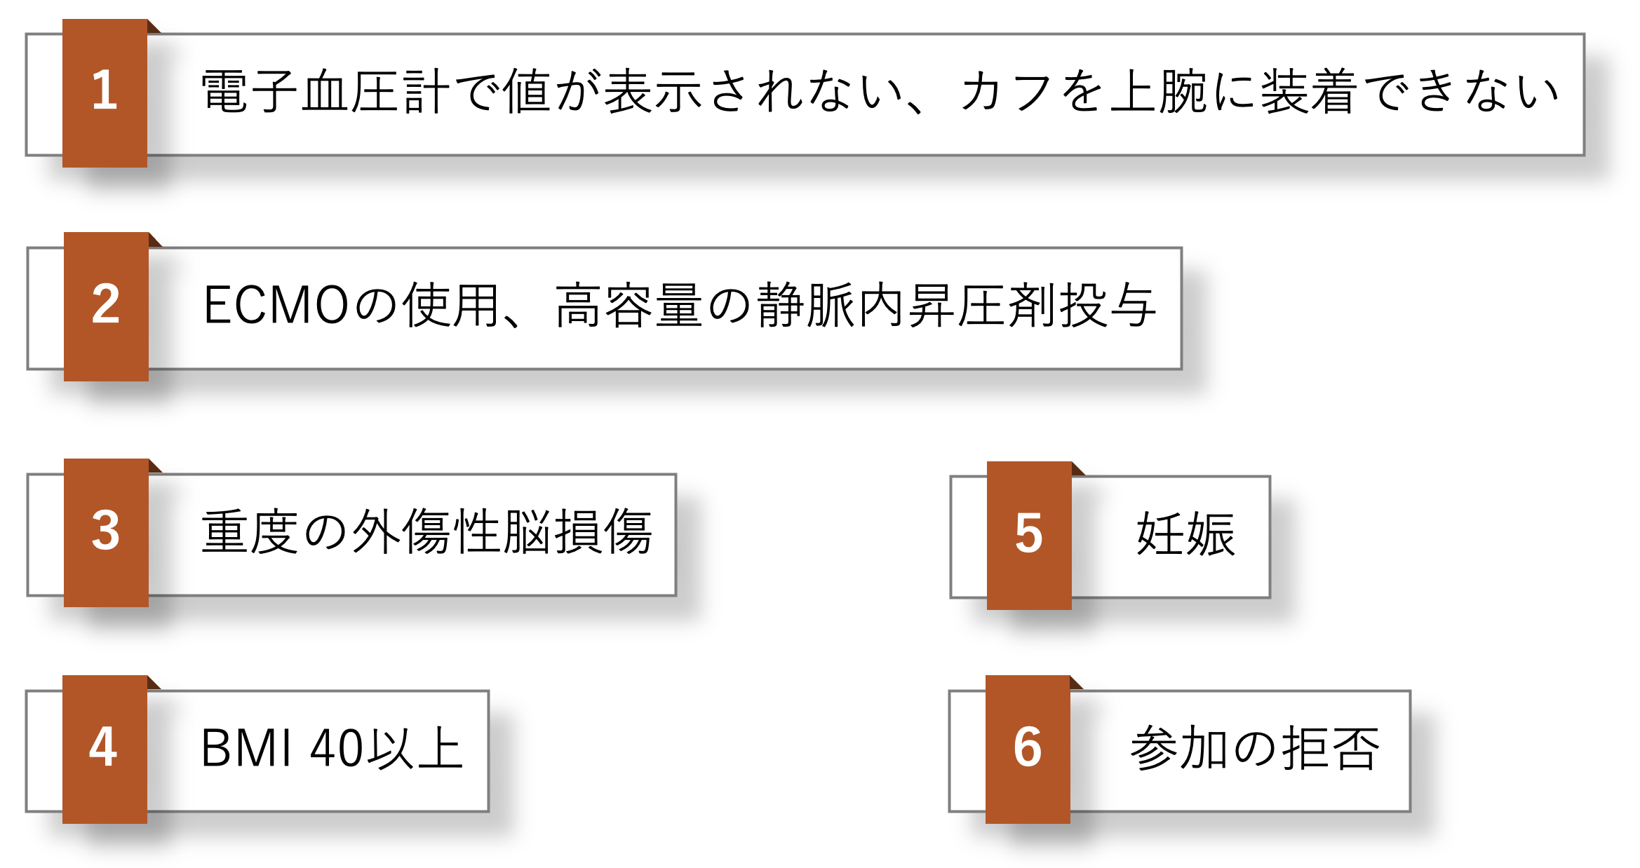
内的妥当性の検討
超重症患者は除外
・非盲目
・痛みや不快感の評価は主観的
・非侵襲群は動脈穿刺を頻繁に受けており、CVを優先して使用する
ガイドラインに遵守していない可能性がある。
・被験者に外傷患者や術後患者、BMI40の患者が含まれていない。
・患者のスクリーニング不足による選択バイアスがある。
Notes:
もう一つは除外項目です。今回の研究ではショック患者にルーティーンでAラインを入れなくても死亡率は上がらないという結論でした。しかし、ショック患者と言っても除外項目を見てみると、ECMOや高容量の昇圧剤を使ったり外傷性の脳損傷のような超重症患者、あるいは重症患者になりうる妊婦、集中管理が難しい肥満患者は除外されています。そこまで重症ではない患者が被疑者として選ばれているため、超重症患者にカフによる血圧モニタリング可能かは疑わしいように思えました。ゆえにこの結果の一般化には注意が必要だと思います。

Slide 34
外的妥当性の検討
日本のICU患者の高齢化（本論文の平均年齢は６６歳）
誤差
フランスではVBGを活用
日本ではAガスがメイン
医療者の業務量と満足度
採血ルートとしての使用
Notes:
最後に外的妥当性の検討です。今回の研究はフランス国内のICU患者が対象となりましたが、日本とフランスの医療体制の違いから本研究をそのまま日本の実臨床に応用して良いのかは議論が必要です。
まず、本研究は侵襲群ではCVカテーテルで静脈血ガスを用いていますが、日本の臨床では血ガスの依存度が高い上、動脈血ガスの採血をかなり頻回に使っています。よってAラインなしで血圧モニタリングが可能という前提自体が日本では成立しにくいように感じました。
さらに、日本は超高齢社会であり、ICU患者も高齢者がほとんどで、疾患の併発が多いです。こういった患者はカフの誤差が大きかったり、圧波形で持続的な血圧モニタリングが不可欠であると思います。
また、医療者の業務量増加につながり、Aラインの侵襲回避による利益は実臨床では限定的であった可能性があります。特に長期ICU管理や頻回の血ガスが必要な症例ではAラインは単なる血圧モニタリングのみならず、安定した採血ルートとしての利益も大きいように思えます。
以上から個人的な見解ではICU患者でカフによる血圧モニタリングの適用は難しく、依然として全例でAラインの利用が適切かと思います。

Slide 35
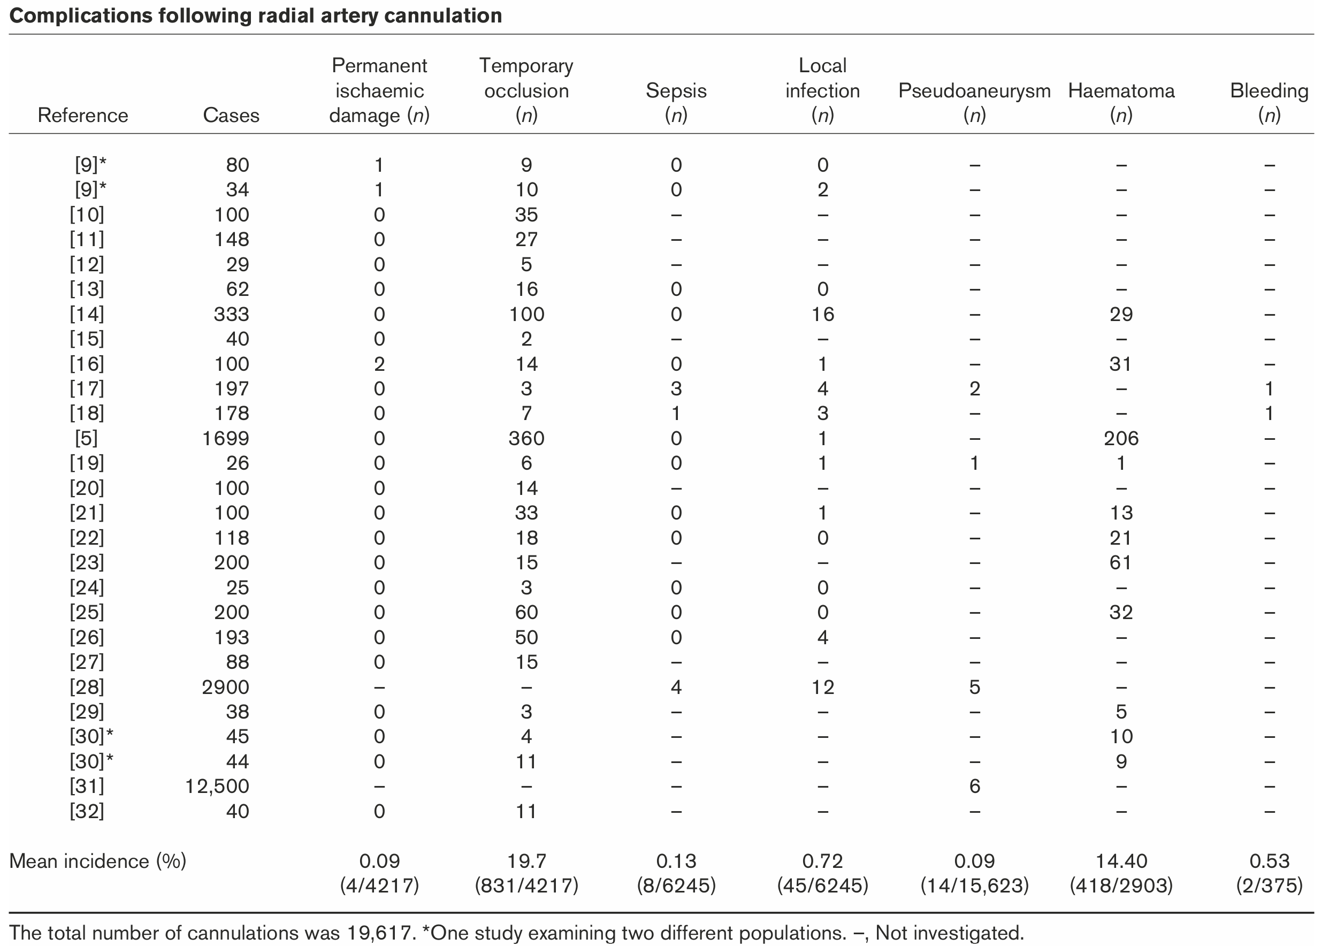
Aラインの合併症
Clinical review: complications and risk factors of peripheral arterial catheters used for haemodynamic monitoring in anaesthesia and intensive care medicine.
Crit Care. 2002 Jun;6(3):199-204.

Slide 36
Aラインの全例適用には
適切な管理と適用を徹底し、合併症を減らす！
不要な留置期間の削減
エコーガイド下で一発穿刺
最小限の採血
Notes:
ではAラインの全例適用において問題となる感染症などの合併症を減らすにはどうしたら良いか
・Aラインの不要性を毎日吟味し、なんとなく残すを避ける。また、全身状態が安定したら抜去を検討など抜去の基準を明確に示しておくことも必要
・Aライン挿入で血腫や血栓症を引き起こすため、エコーの利用徹底し、一発成功率を上げる
・Aラインで採血は簡潔になるが、採血を必要以上にしすぎないように適正化することも大切
以上のことを行い、Aラインの全例適用がより有益性を増すと思いました。

Slide 37


